Slide 1
Треугольник и его виды
Токарева Инна Александровна,
МБОУ гимназия №1,
г. Липецк

Slide 2
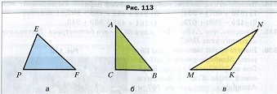

Slide 3
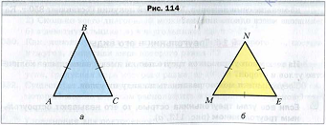

Slide 4
Виды треугольника |  | В зависимости от количества равных сторон
 |  | Равносторонний | Равнобедренный, но не равносторонний | Разносторонний
В зависимости от вида углов | Остроугольный
 | Прямоугольный
 | Тупоугольный

